Slide 1
The Next Generation for C# Developers
최흥배
Twitter : @jacking75
http://jacking.tistory.com/

Slide 2

http://www.slideshare.net/tanakata/20140531-the-nextgenerationforcsharpdevelopers

Slide 3
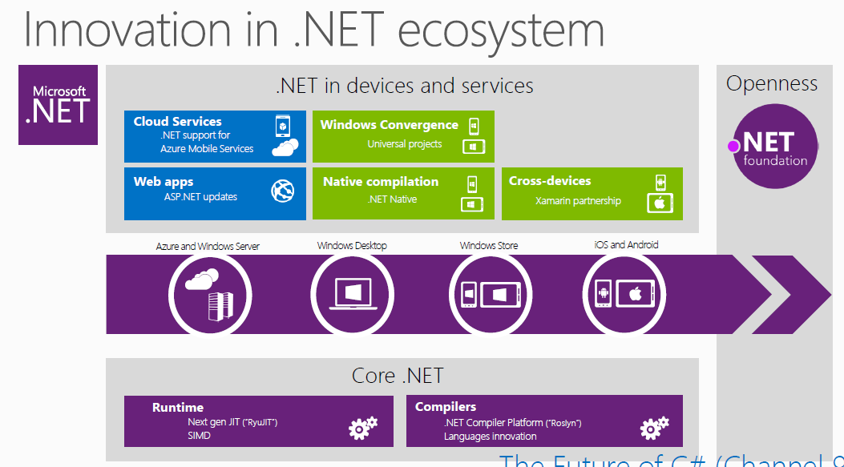

Slide 4
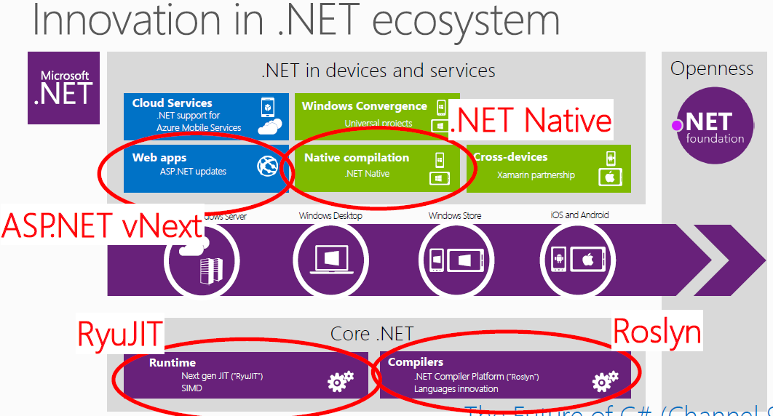

Slide 5
Roslyn ?
C#과 VB의 컴파일러를 재 구축
Openness(블랙 박스에서 화이트 박스로)
풍부한 API를 공개하고 있다 IDE가 사용하는 컴파일러가 기본 컴파일러와 같다 기본 컴파일러의 API를 사용하여 IDE 확장을 만들 수 있다.

Slide 6
Roslyn – Quality Improvement
성능 향상 IDE가 멈추지 않도록
병렬성을 높이기 위해 PDB 개선
OSS 테스트 킷을 위해 커버리지 향상
컴파일러 의존성을 낮춘다 WinRT에 사용하기 쉽도록

Slide 7
Roslyn – API Readiness
Public API의 XML 주석 일신
Public API의 적절한 인수 체크 확인
Public API에 사용하는 집합형의 합리성

Slide 8
Roslyn - Diagnostics
타이핑과 동시에 코드 분석을 할 수 있도록 API 개량
해석 툴의 실행 고속화
정적 해석용 FxCop 룰 추가
프로파일러를 확장 할 수 있는 API 추가

Slide 9
Roslyn – Interactive(Scripting and REPL)
REPL Windows 디자인 개량
Scripting API 설계 개량
REPL: Read-eval-print loop 대화형 평가 환경 구문을 입력하면 바로 평가해 주는 환경

Slide 10
Roslyn – IDE Support
모든 참조 검색 시의 성능 개선
이름 변경 시의 충돌 검출 개선

Slide 11
RyuJIT – 개발 계기
64bit용 고성능 JIT 컴파일 JIT 출력 결과는 64bit에서 고속으로 동작하지만 JIT 자체가 64bit에서 느렸음 서버 측에서 동작하는 것을 기본으로, JIT 컴파일은 느려도 괜찮다고 이야기하지만 최근 Web 애플리케이션은 실행도 좀 더 빨라지기를 원한다.

Slide 12
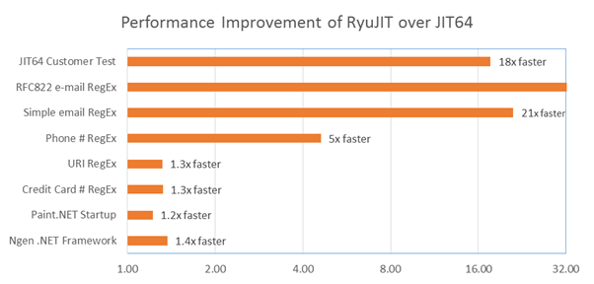
RyuJIT – 성능 비교
http://blogs.msdn.com/b/dotnet/archive/2013/09/30/ryujit-the-next-generation-jit-compiler.aspx

Slide 13
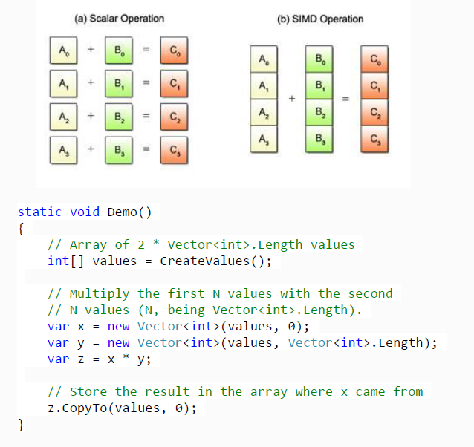
RyuJIT – SIMD 지원

Slide 14
.NET Native
C++과 비슷한 속도를 C#에 !!! C#의 dynamic compilation의 자유도를 가진 채로, C++의 static compilation과 같은 실행 시 컴파일을 없게 하면서, 실행 속도를 고속화 하고 싶다.
Runtime Directive
최초 타겟은 x64 or ARM의 Windows Store App
장래는 모든 닷넷에 적용

